Slide 1
Pastoralraum-Weiterbildung 2018

Slide 3
Dienstag, 11. September eintauchen
Vormittag
09:40 „Weckruf“ mit Ruedi Heim
10:00 Kirche der Beteiligung – Theologische Facetten
Impuls v. Maria Blittersdorf
11:00 Partizipation bei uns – kann das klappen?
Reflexion in Gruppen & teilen im Plenum
12:00 Mittagspause
Nachmittag
13:30 Singen & Einstieg in den Nachmittag
13:50 Partizipation aus Sozialwissenschaftlicher Sicht
Impuls v. Rahel El-Maawi
14:30 Nachforschungen (Teil 1)
in Gruppen
15:30 Organisatorisches für 12.9.
15:45 Pause
16:15 Nachforschungen (Teil 2) - Plenum
17:00 Abrundung des Tages
17:30 Öffentliches Podium & Apéro

Slide 5
Mittwoch, 12. September voneinander lernen
Vormittag
Individuelle Anfahrt zum Ort der „Feldforschung“
09:00 “Feldforschung“
Erleben und Lernen vor Ort
11:30 Aufbau des Gruppenbeitrags zur Ausstellung & „partizipative Mittagspause“
Nachmittag
13:30 Singen & Einstieg in den Nachmittag
13:50 Ernte (1) - Vernissage in Anwesenheit der KünstlerInnen
14:30 Workshop in Teams (1)
15:30 Pause
16:00 „Kirche der Beteiligung“ bei uns
Input von Paul Hengartner
16:30 Workshop in Teams (2)
17:30 Abschluss des Tages & Singen

Slide 6
Donnerstag, 13. September sammeln & verbinden
Vormittag
08:30 Besinnlicher Einstieg
mit Andrea Meier & Paul Hengartner
08:45 Überleitung
08:50 Workshop in „Funktionsgruppen“
Vertiefung von Rollenfragen
09:45 Pause
10:15 Ernten (2) - Teilen der Rollendiskussionen im Plenum
10:45 Workshop in Teams (3)
Transfer – Was nehmen wir mit?
11:30 Ernten (3) – Das nehmen wir mit.
11:45 Abschluss der Weiterbildung & Singen

Slide 7
Unterwegs für euch da Die Vorbereitungsgruppe
Andrea Meier
Paul Hengartner
Ruedi Heim
Esther Kühne

Slide 8
Im Anschluss für euch „Dokumentationscollage“
Referate
Arbeits-/Workshopaufträge
Journalistischer Bericht für Pfarrblatt
Fotoprotokoll mit Resultat- und Ausstellungsplakaten
Karl Rechsteiner

Slide 9
Pastoralraum-Weiterbildung 2018

Slide 10
Maria Blittersdorf Stationen
Theologin und Pastoralreferentin
Seit 2016 Abt. Religionspädagogik im Ordinariat St. Gallen
2014-2017 Begleitung des Prozesses Neuland im Bistum St. Gallen als wissenschaftliche Mitarbeiterin im Schweizerischen Pastoralsoziologischen Institut (SPI)
2013-2014 Abt. Fortbildung für Priester, Diakone, Pastoral- und GemeindereferentInnen im Generalvikariat des Bistums Aachen
2009-2013 Freistellung zur Promotion im Fach Dogmatik; Thema: „Geistliche Begleitung in Gruppen. Ein Beitrag zum Neuwerden von Kirche“
1993-2009 Mentorin / Geistliche Begleiterin für Studierende der Kath. Theologie in Bonn

Slide 11
11:00 – 11:30 Bewusstmachen von Widerständen
“Warum kann Partizipation bei uns NICHT gelingen?“
Gruppen à rund 7 Personen - frei
Diskussion
3 Gründe pro Gruppe ins Plenum

Slide 12
Rahel El-Maawi Stationen
Expertin für Soziokultur, Tänzerin
freiberuflich in unterschiedlichen Bildungskontexten
Dozentin und Projektleiterin an der Hochschule Luzern – Soziale Arbeit, Leiterin des Kompetenzzentrums Zivilgesellschaft & Beteiligung am Institut für Soziokulturelle Entwicklung
Schwerpunktthemen u.A. Teilhabe, Partizipation, Community Building & Diversität
Zuvor
Quartier- und Kulturarbeit im Quartier Altstetten, Zürich
Lehrbeauftragte in Bachelor- und Masterprogrammen der HSLU, ZHAW, Berner Fachhochschule, ZAK sowie an der Höheren Fachschule HSL Luzern
Projektkoordination „Fairness“ von NCBI Schweiz gegen Diskriminierung von migrantischen Kindern und Jugendlichen bei der Schulselektion und Lehrstellensuche
Engagiert im Präsidium des Verein Mädchenhaus Zürich, in der Wohnbaugenossenschaft Kalkbreite und im Netzwerk schwarzer Frauen bla*Sh

Slide 13
14:30 – 15:30 (1/3) Kollektives Wissen aktivieren
6 Gruppen, 6 Fragen -> 25 Minuten
Jede Gruppe ist verantwortlich für 1 Frage
Jedes Gruppenmitglied interviewt Personen, die nicht in seiner Gruppe sind, zu seiner Frage (Notizen!!)
Alle werden zu den 5 anderen Fragen (nicht zu seiner eigenen) maximal 1x befragt
Wer bereits zu einer Frage interviewt wurde, lehnt das nächste Interview zu jener Frage ab
Jede Person führt ca. 6 Interviews
„Forschungsgruppen nach Thiagi“ (www.thiagi.com)
Wissen sammeln in in strukturierter, beteiligungsorientierter Weise
macht Informationen und Perspektiven zu einem bestimmten Thema in einer Gruppe transparent
Hilft beim gegenseitigen Verstehen
Voraussetzung: Neugier, aktives Zuhören

Slide 14
14:30 – 15:30 (2/3) Die Forschungsfragen
Was erlebe ich, wenn Partizipation gelebt wird?
Passiert Partizipation einfach so oder: welche Form von Führen und Leiten braucht es?
Ein Beispiel von Partizipation, welches mich besonders beeindruckt…
Welches ist für mich das wichtigste Merkmal von Partizipation im kirchlichen Kontext?
Welche Haltungen sind wichtig für partizipatives Arbeiten und Wirken?
Was muss ich üben, damit ich in partizipativen Prozessen noch besser Wirkung entfalten kann?

Slide 15
14:30 – 15:30 (3/3) Einsammeln
Nachdem alle Interviews geführt sind, treffen sich die Gruppen 1 – 6 an ihrem Tisch, sichten die Antworten und fassen die Resultate auf einem Plakat zusammen. (Zeit: 30 Minuten)
Jede Gruppe stellt um 16:15 in der Rotonda die “Forschungsresultate“ zu „ihrer“ Frage vor.

Slide 16
Wir forschen „im Feld“ Heranführen
Augen öffnen
zuhören
mit Neugier begegnen
fragen und hinterfragen
spüren, überlegen
verstehen
verbinden

Slide 17
„Willkommen in Arco, dem Lern- Spiel- und Begegnungszentrum für grosse und kleine Menschen!
In der Arco leben und forschen wir, was es heisst, die tieferliegenden Lebens- und Entwicklungsprozesse zu wahren und zu respektieren.
Wie können wir eine Kultur entwickeln, in der das Zusammensein mit unsren Kindern von tiefer Begegnung und Freude geprägt ist? Wie kann Lernen leicht, freudvoll, selbstbestimmt und verantwortlich geschehen?"
Beteiligung beginnt bei der Geburt, ist ein Lebensprozess. In der Arco wird diesem Gedanken konsequent Rechnung getragen.
Begegnung mit diesem einzigartigen Ort der Entwicklung und des Lernens mit einem Austausch der dort Wirkenden.

Slide 18
Ein inklusiver Freiraumpalast
Ein etwas anderer Treffpunkt
Voller Idealismus – non-profit
Unermüdliches Engagement
Die heitere Fahne
Die Heitere Fahne ist ein Ort, wo es im Zusammensein mit den verschiedensten Menschen darum geht, Kunst-, Arbeits-, Genuss- und Lebensräume zu schaffen.
Nachspüren, wie alles entstand, wie gearbeitet, verhandelt, vermittelt, integriert, gewirtschaftet wird.

Slide 19
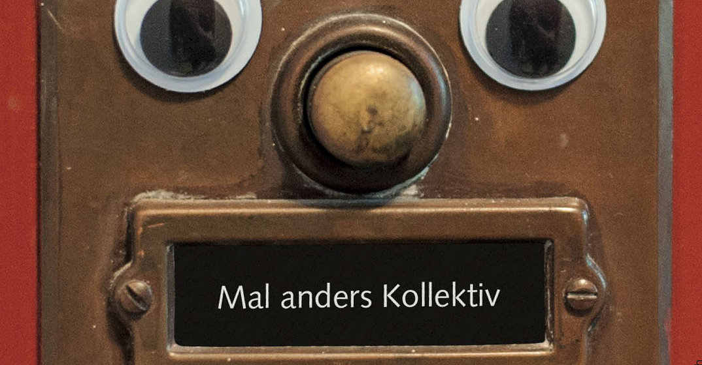
Ein kunterbunter Ort zum Geniessen, Ideen spinnen, Austauschen, Verweilen, Teetrinken, Musizieren, Tanzen und vieles mehr.
Von Mittwoch bis Freitag gibt es ein vegetarisches Mittagsmenu.
Der hintere Teil des werkhof102 bietet Raum für Kurse und Workshops aller Art.
Wir bieten eine Plattform für soziale, nachhaltige und kulturelle Projekte sowie für Künstler verschiedenster Sparten.
Unser Ziel ist es die Menschen zu begeistern, indem wir sie zusammenbringen, bewegen und inspirieren.
Komm vorbei, wir freuen uns auf dich!
Zwei junge Gymnasiastinnen, ein Raum und eine Menge Ideen. Umgesetzt mit viel Power und einem ausgeprägten Sinn fürs Miteinander.
Erfahren, wie man „einfach tut“, intuitiv an Dinge herangeht, ausprobiert und wieder verwirft. Gemeinsam mit anderen.

Slide 20
Wir entwickeln Lösungen für aktuelle Herausforderungen
Wir verbinden Stadt und Land
Wir setzen Impulse für zukunftsfähige Regionen
Wir machen Wissen zugänglich
Wir vernetzen Menschen, Wissen und Erfahrungen
Ressourcen nutzen, Trägerschaften stärken, Menschen verbinden – dafür setzt sich Planval ein.
Einblicke in Themen wie Netzwerkmanagement und Austausch über konkrete Projekte.
Sodann: Eintauchen und gleich selber erleben!

Slide 21
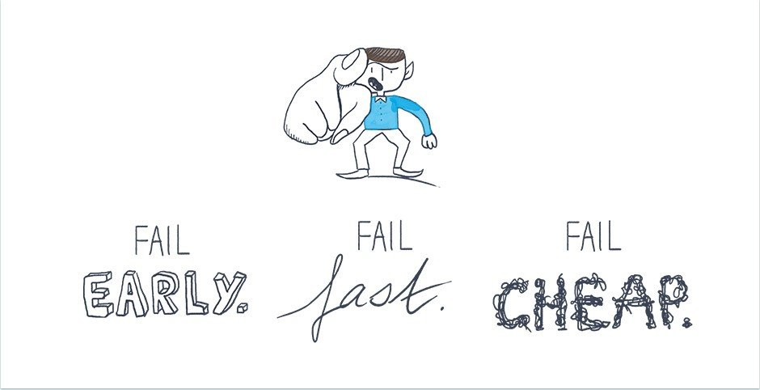
Swisscom arbeitet seit Jahren mit innovativen Methoden in der Produkt- und Serviceentwicklung, aber auch in der Art und Weise wie Mitarbeitende zusammenarbeiten und Führungskräfte führen.
Einblick in die Örtlichkeiten und Wirkungsfelder, an denen unter Beteiligung von vielen verschiedenen Menschen und Gruppen „entwickelt“ wird.

Slide 22
Bundesamt für Energie
Viele Schlagworte!
Schweizer Energiepolitik
Internationale Klimaziele
Ausschöpfung von Potenzial
Stärkung der Cleantech-Branche
Und alles hat eine Kehrseite…
Besuch der Sektion „Entsorgung Radioaktive Abfälle“ innerhalb der Abteilung „Recht, Wasserkraft und Entsorgung
Eintauchen in Fragen rund um die Organisation von partizipativen Prozessen in Fragen der Endlagerung radioaktiver Abfälle, Auslotung von Herausforderungen und Chancen

Slide 23
Bundesamt für Informatik und Telekommunikation
In unserem Kommunikationszeitalter durchdringt die Informatik immer mehr Bereiche unseres Alltags. Industrie, Handel und Verkehr, Militär, Medien und Freizeit sind abhängig von weit verzweigten und ausgeklügelten Systemen von Informatik und Telekommunikation. Auch ein moderner Staat bedient sich der neuesten Technologien. Das BIT erbringt Leistungen für die Bundesverwaltung, für Kantone, Gemeinden und weitere Organisationen.
„So viele Farben sind sich Bundesmitarbeitende …. nicht gewohnt!“
Besuch des InnoFloors, Raum für Ideen und Kreativität, und Austausch mit dem Change Team des BIT
im Mai 2018 neu eröffnet, um gemeinsam neue Arbeitsweisen wie „Design Thinking“, “Rapid Prototyping“, “User Centred Design“ zu erkunden
Wurde unter starker Beteiligung von BIT-Mitarbeitenden gestaltet und ist ein Pilotprojekt im Rahmen der Initiative „Neue Arbeitswelten im EFD“
Austausch mit DevOps-Team Agilität, Partizipation, Veränderungsmanagement

Slide 24
Partizipative Verköstigung
1 + 1 = 3

Slide 26
Mittwoch, 12. September voneinander lernen
Vormittag
Individuelle Anfahrt zum Ort der „Feldforschung“
09:00 “Feldforschung“
Erleben und Lernen vor Ort
11:30 Aufbau des Gruppenbeitrags zur Ausstellung & „partizipative Mittagspause“
Nachmittag
13:30 Singen & Einstieg in den Nachmittag
14:00 Ernte (1) - Vernissage in Anwesenheit der KünstlerInnen
14:40 Workshop in Teams (1)
15:30 Pause
16:00 „Kirche der Beteiligung“ bei uns
Input von Paul Hengartner
16:30 Workshop in Teams (2)
17:30 Abschluss des Tages & Singen

Slide 27
Donnerstag, 13. September sammeln & verbinden
Vormittag
08:30 Besinnlicher Einstieg
mit Andrea Meier & Paul Hengartner
08:45 Überleitung
08:50 Workshop in „Funktionsgruppen“
Vertiefung von Rollenfragen
09:45 Pause
10:15 Ernten (2) - Teilen der Rollendiskussionen im Plenum
10:45 Workshop in Teams (3)
Transfer – Was nehmen wir mit?
11:30 Ernten (3) – Das nehmen wir mit.
11:45 Abschluss der Weiterbildung & Singen

Slide 28
Wer ist wo?
 | Team / Arbeitsgruppe | Raum
1 | MCLI / MCLE / Port. Mission | “La Prairie“, Gartensäli
2 | Fachstellen (1-2 Gruppen) | Ess-Saal Paroisse
3 | Dreifaltigkeit | Paroisse, Raum 211
4 | Bern-West (St. Antonius, St. Mauritius) | Dreif-Saal
5 | Bern-Nord (Heiligkreuz, St. Franziskus) | „La Prairie“, Saal
6 | Guthirt Ostermundigen | Regenbogenhaus, Unterrichtsraum links
7 | Bruder Klaus | Paroisse, Raum 212
8 | St. Marien | Paroisse, Raum 213
9 | St. Josef / St. Michael | Regenbogenhaus, Unterrichtsraum rechts
10 | Münsingen, Konolfingen, Worb, Belp (Empfehlung) | Dreifaltigkeit, Trapez-Saal

Slide 29
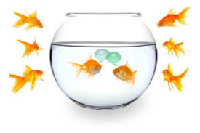
Ernten (2)
Fishbowl-Methode

Slide 30
Ernten (3)

